Slide 1
Nadání a jeho rozvoj (NaRo)
Druhy nadání
Modely nadání
Notes:
1
1

Slide 2
Druhy nadání
Akademické – školní předměty
Intelektové, např. R. J. Sternberg rozlišuje 3 druhy: analytické, syntetické (tvořivé), praktické)
Umělecké
Tvořivé
Vůdčí

Slide 3
Druhy nadání
Základní klasifikace:
Horizontální – podle druhů činností, ve kterých se nadání projevuje (matematické, hudební, výtvarné apod.)
Vertikální – podle stupně aktuálního stavu: manifestované (aktuální) nebo latentní (potenciální)
Podle Hříbkové, 2009

Slide 4
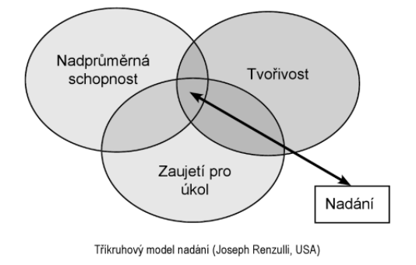
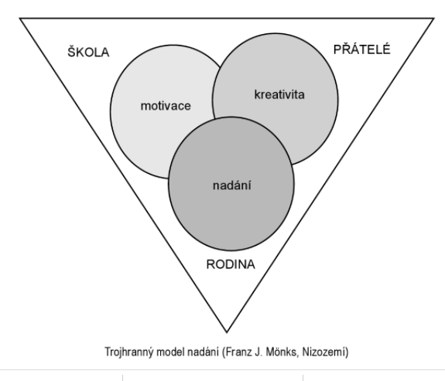
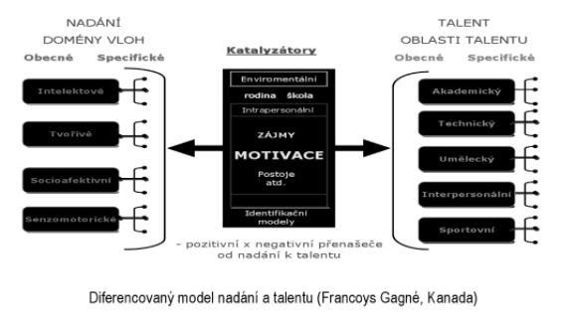
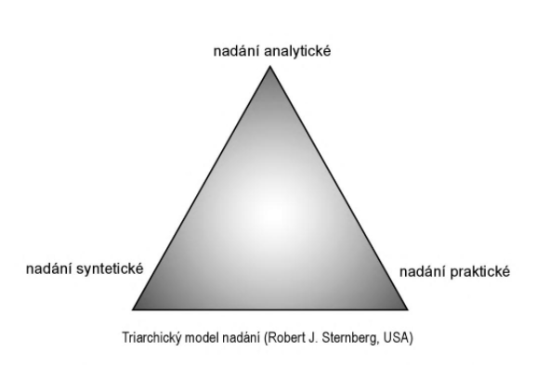

Slide 5
Přehled nejčastěji užívaných modelů nadání
Modely
zaměřené na schopnosti (Terman)
zaměřené na výkon (Renzulli)
zaměřené socio-kulturně (Tannenbaum)
diferencování nadání a talentu

Slide 6
1. Modely zaměřené na schopnosti
Myšlenka:
- duševní (intelektuální) schopnosti lze zjistit již v raném věku dítěte
- v průběhu života se podstatně nemění; schopnosti jsou stabilní.

Slide 7
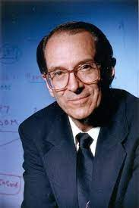
Modely zaměřené na schopnosti
Lewis M. Terman (1877 – 1956)
Motivace - eugenika
Longitudiální výzkum
1500 vysoce nadaných, IQ min 140
K identifikaci „nadaných“ použil test autorů Standord – Binetova (test inteligence, r. 1916)
Inteligence dědičně determinovaná
Zkoumání téměř až do smrti, pokračování žáci
Kritika – podnětné prostředí dětí výzkumu; spokojenost v manželství

Slide 8
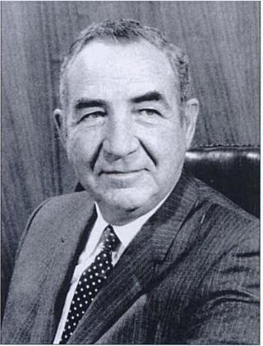
Modely zaměřené na schopnosti
Sidney Persy Marland (1888 – 1962)
Nadané a talentované děti jsou ve skutečnosti deprivovány – zvláštní potřeby; vhodná vzdělávací opatření jako součást federálního školství USA v 70. letech 20. století
Důraz na identifikační procesy pro zařazování nadaných do vzdělávacích programů (dříve důraz na uspění ve všech testovaných oblastech)

Slide 9
2. Modely zaměřené na výkon
Zdůrazňují činitele, kterých je zapotřebí pro manifestaci nadání
Důraz na přenos „vloh do výkonu“
Rozdíl mezi vlohami a realizací vloh
Samotné vlohy a potenciál pro vysoký výkon nepovažují většinou za dostatečný
Nepodnětné prostředí může zapříčinit nerozvinutí vloh
Užívání pojmu „mimořádně výkonný žák“
Role vzdělavatelů, rodičů
Poznámka:
Vloha (předpoklad) – adekvátní podněty – rozvinutí potenciálu
až 50 % potenciálně vysoce nadaných dětí nedostane podněcování a odpovídající výchovu

Slide 10
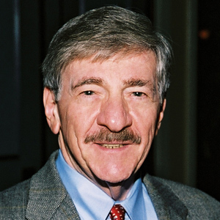
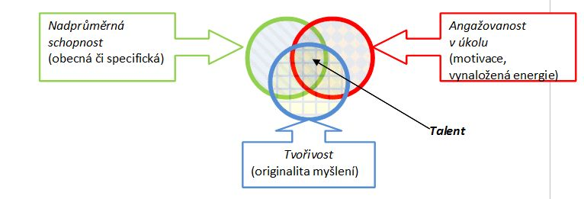
2. Modely zaměřené na výkon
Joseph Renzulli
Tříkruhová koncepce nadání (model 3 kruhů)
Notes:
10
10

Slide 11
Renzulli
Joseph Renzulli (1936)
Vlastní koncepce nadání – tzv. nadané chování.
Nadání - součinnost tří základních složek v harmonii.
Nejproduktivnější osoby nejsou nutně jedničkáři
Vysoké intelektuální schopnosti: 12-25 % populace
Provázanost faktorů formující nadání a ovlivňující výkon
dimenze: nadprůměrná všeobecná schopnost (paměť, získávání informací, integrace zkušeností, numerické, verbální a prostorové usuzování). Ekvivalent k IQ
dimenze: originalita myšlení, evaluace, flexibilita
dimenze: množství energie, vytrvalost, oddanost práci
Tvořivost tlumí: direktivní řízení, stereotypy, tendence ke konformit
Notes:
11
11

Slide 12
Franz J. Mönks (1932 - 2020)
Vychází z Renzulliho modelu, ale vytýká konceptu silné zaměření na osobnostní rysy a absenci sociálního kontextu
Nahrazuje Renzulliho
angažovanost v úkolu motivací zahrnující riskování, očekávání a schopnost plánování
všeobecné nadprůměrné schopnosti – intelektuální schopnosti (5-10 % populace nadaní jedinci; Renzulli hranice 15-25 %)
Koncept se skládá ze dvou triád:
osobnost
prostředí

Slide 13
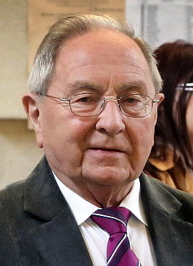
2. Modely zaměřené na výkon
Franz J. Mönks
Triadický model nadání
= model vzájemné závislosti
Notes:
13
13

Slide 14
3. Modely zaměřené socio-kulturně
Rozvinutí nadání – vhodné spolupůsobení faktorů individuálních a sociálních
Vhodná aplikace u socio-kulturně znevýhodněných dětí
Upozornění na úskalí: politická a hospodářská situace „…když se vzdělávací politika země soustředí např. jen na skupinu průměrných a slabších, budou nadaní a vysoce nadaní žáci ve školách dostávat málo možností podněcujících nadání“
(podle MÖNKS, YPENBURGEROVÁ)

Slide 15
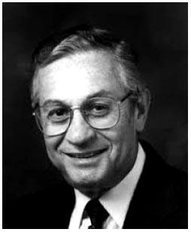
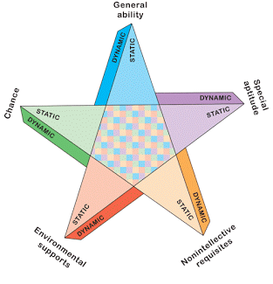
3. Modely zaměřené socio-kulturně
Abraham J. Tannenbaum (1924 – 2014)
Hvězdnicovitý model talentu
Notes:
15
15

Slide 16
Abraham J. Tannenbaum
Pět faktorů spolupůsobení na výkonovou složku nadání, jeho rozvoj
Všeobecná schopnost, obecná intelektová schopnost – souvisí s úrovní obecné inteligence, která se odráží ve všech typech nadání. Stanovuje určitou nadprůměrnou min. hranici inteligence, která dopomáhá jedinci ke kvalitním výkonům.
Specifická schopnost (speciální schopnost) – schopnost výjimečného výkonu v dané oblasti
Neintelektové (facilitující) faktory – individuální charakteristiky osobnosti – sociální, emocionální složka, motivace, kreativita, sebevědomí, disciplína, přizpůsobení se
Faktor prostředí – vliv rodiny, rodiny, škol, přátel atd.
Faktor šance, šťastná náhoda – být ve správný čas na správném místě
Skutečný talent se projevuje až v dospělosti vynikající úrovní výkonu, pozitivními vzory pro společnost nebo produkcí nápadů, které transformují společnosti.
Notes:
16
16

Slide 17
4. Modely diferencování nadání a talentu
odlišení pojmu talent, nadání
existují přirozeně snadné vzory chování, které nejsou výsledkem
systematického tréninku v dané oblasti činnosti, což je pozorovatelné
např. u malých dětí, kde je možnost systematické průpravy
nerealizovatelná, nebo u dospělých, kteří zkoušejí určitou činnost
poprvé
Notes:
17
17

Slide 18
Francoys Gagné – předpoklad modelu
Nadání x talent – mělo by být exaktně rozlišováno
Přeměna daru (nadání) v talent
Nadání – nesystematické, přirozené rozvíjení schopností (intelektuální, kreativní, socio-afektivní, senzomotorické, ostatní)
Talent – systematicky rozvíjené schopnosti, které vytváří odbornost v určité oblasti. Velkou roli hraje prostředí.
Rozvoj schopností je urychlován, katalyzován
Notes:
18
18

Slide 19
4. Modely diferencování nadání a talentu
Francoys Gagné
diferenciální model talentu a nadání (DMGT)
Notes:
19
19

Slide 20
5. Modely kognitivních složek (kognitivní modely)
Zaměřují se na procesy zpracování informací (směr od 2. pol. 20. století)
Oblast zájmu:
čím se liší (kvalitativní rozdíly) např. vysoce nadané děti ve svém způsobu přijímání a zpracování informací od dětí průměrně nadaných
důležitý není ani tak výsledný, konečný produkt, ale spíše cesta k němu
Kladení důrazu na IQ , měření i QI (= kvalita zpracovaných informací, např. Hermann Ruppel)
Studium kvalitativních rozdílů v informačních procesech, porovnání nadaného dítěte s průměrně nadaným dítětem

Slide 21
5. Modely kognitivních složek (kognitivní modely
Robert J. Sternberg (1949)
Pentagonální; triarchická teorie
= multidimenzionální konstrukt; komponentová subteorie
zpochybňuje měření inteligenčními testy, protože nejsou schopny měřit míru uplatnění jedince v adaptaci na nové a neznámé situace
nedostatek běžně užívaných testů inteligence: měří pouze jednu z více složek inteligence (stejně jako např. Gardner)
popisuje inteligenci jako schopnost učit se ze zkušenosti, dobře uvažovat, pamatovat si podstatné informace a dobře zvládat požadavky každodenního života.
definuje tři druhy nadání: analytické, syntetické, praktické
úspěchu je dosaženo jen vyvážeností mezi těmito 3 složkami
Poznámka: kniha R. J. Sternberg: Úspěšná inteligence

Slide 22
Robert J. Sternberg
Analytické nadání umožňuje rozebrat problém a rozumět jeho částem. Lidé s analytickým nadáním jsou úspěšní v klasických inteligenčních testech (klade se důraz na porozumění textu, řešení logických matic, analogie, rychlost úsudku aj. )
Syntetické nadání patrné u jedinců dobře zvládající adaptaci v nových situacích. Nemusí vynikat v IQ testech, spíše často vidí v zadání hlubší souvislosti, které ostatní nevnímají
Praktické nadání zahrnuje aplikaci jakýchkoli analytických či syntetických schopností do praxe

Slide 23
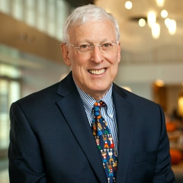
Robert J. Sternberg
Pentagonální model (1993) rozvoje
intelektového nadání
Notes:
23
23

Slide 24
Robert J. Sternberg
Láska jestliže (podmíněná), musí se zasloužit, vyžaduje spoustu úsilí
Láska protože (chci …), hrozba konkurence, pochybností, jak dlouho vydrží atd.
Láska bez podmínek (miluji tě a tečka)
odevzdávám se tobě a přijímám tě za manželku (manžela). Slibuji, že ti zachovám lásku, úctu a věrnost, že tě nikdy neopustím a že s tebou ponesu všechno dobré i zlé až do smrti (manželský slib)
Láska je aktivní péče o život a růst toho, koho milujeme (Erich Fromm)

Slide 25

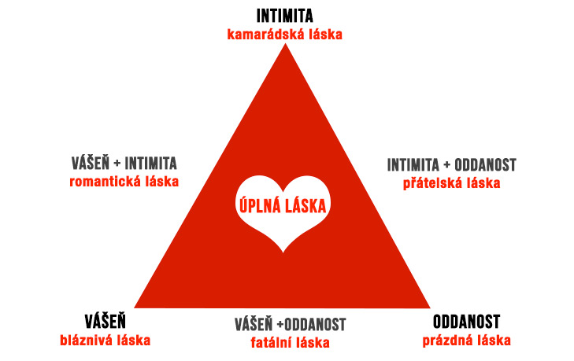
Každá ze složek se určitým způsobem vyvíjí v čase.

Slide 26
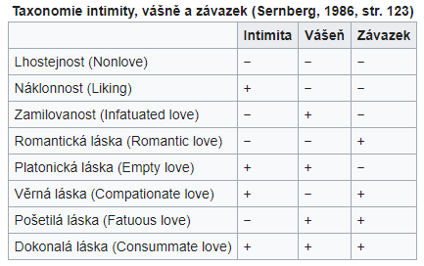
Robert J. Sternberg

